Slide 1
CHỦ ĐỀ 1: MÁY TÍNH VÀ XÃ HỘI TRI THỨC BÀI 4. BÊN TRONG MÁY TÍNH (Tiết 7 & 8 Tuần 4)
SỞ GIÁO DỤC VÀ ĐÀO TẠO BÌNH ĐỊNH
TRƯỜNG THPT LÝ TỰ TRỌNG
MÔN: TIN HỌC 11 – BỘ SÁCH KNTT
Giáo viên thực hiện: Đinh Văn Huỳnh

Slide 2
1. Các thiết bị bên trong máy tính

Slide 3
Cấu trúc máy tính
Bộ nhớ ngoài
Bộ xử lí trung tâm
Bộ nhớ ngoài
Bộ nhớ trong
Thiết bị vào
Thiết bị ra
Bản mạch chính
Bộ xử lí trung tâm
Thiết bị vào
Bộ điều khiển
Bộ số học /
lôgic
Thiết bị ra
Bộ nhớ trong
Em có biết cụ thể trong thân máy có những bộ phận nào không?

Slide 4
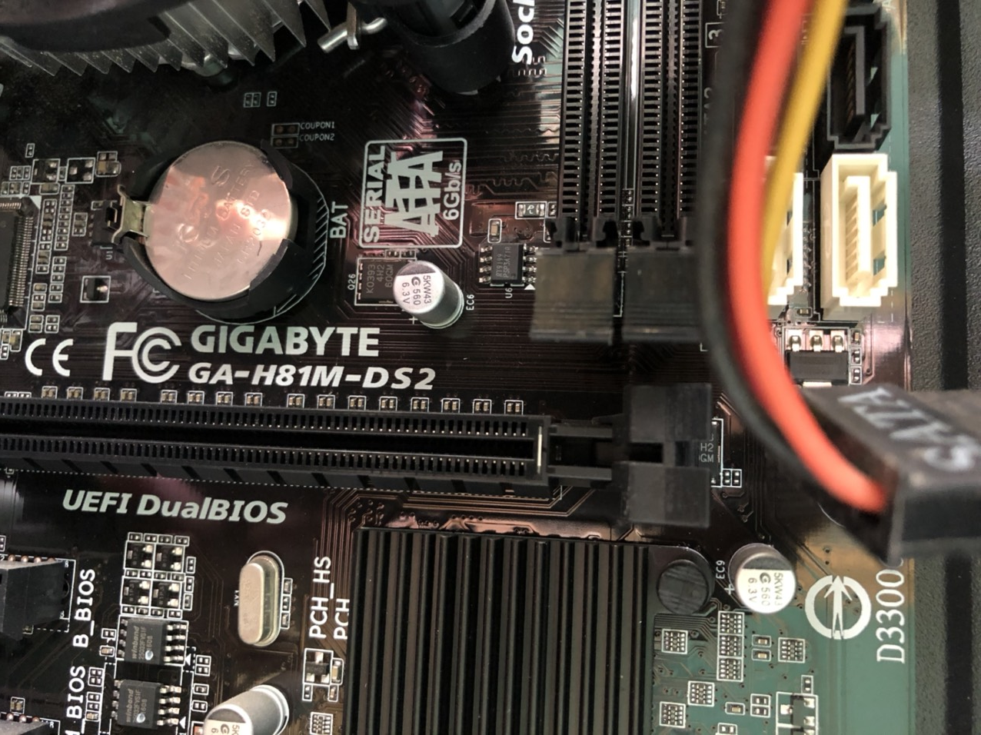
Bạn hãy cho biết tên các linh kiện sau đây ?

Slide 5
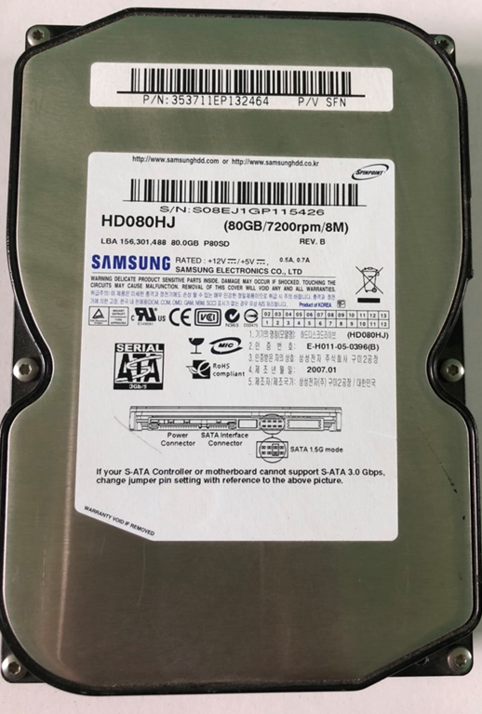
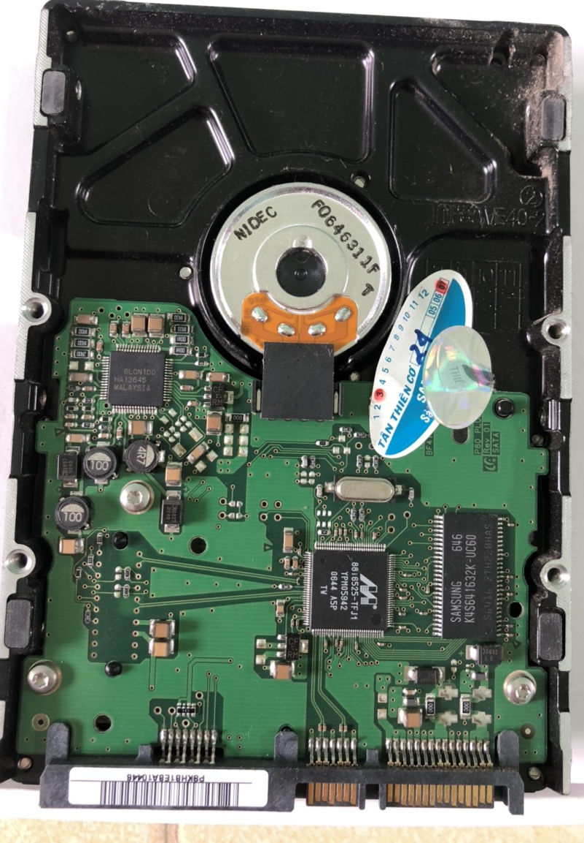
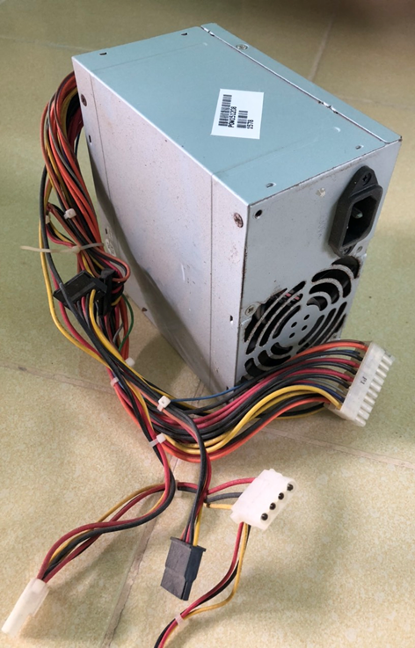
Bạn hãy cho biết tên của các linh kiện sau đây ?

Slide 6
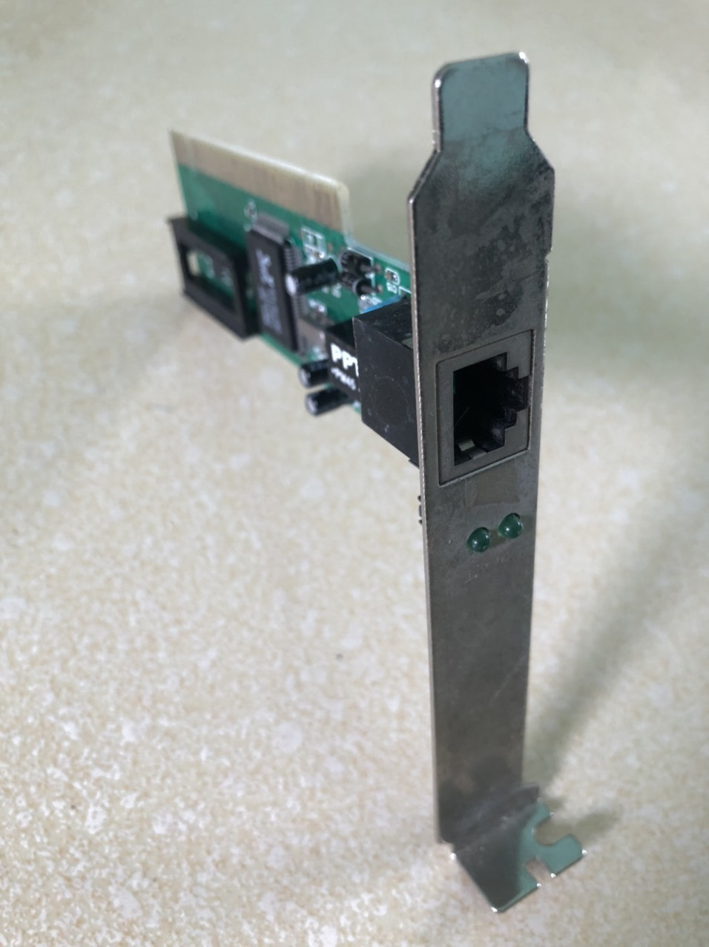
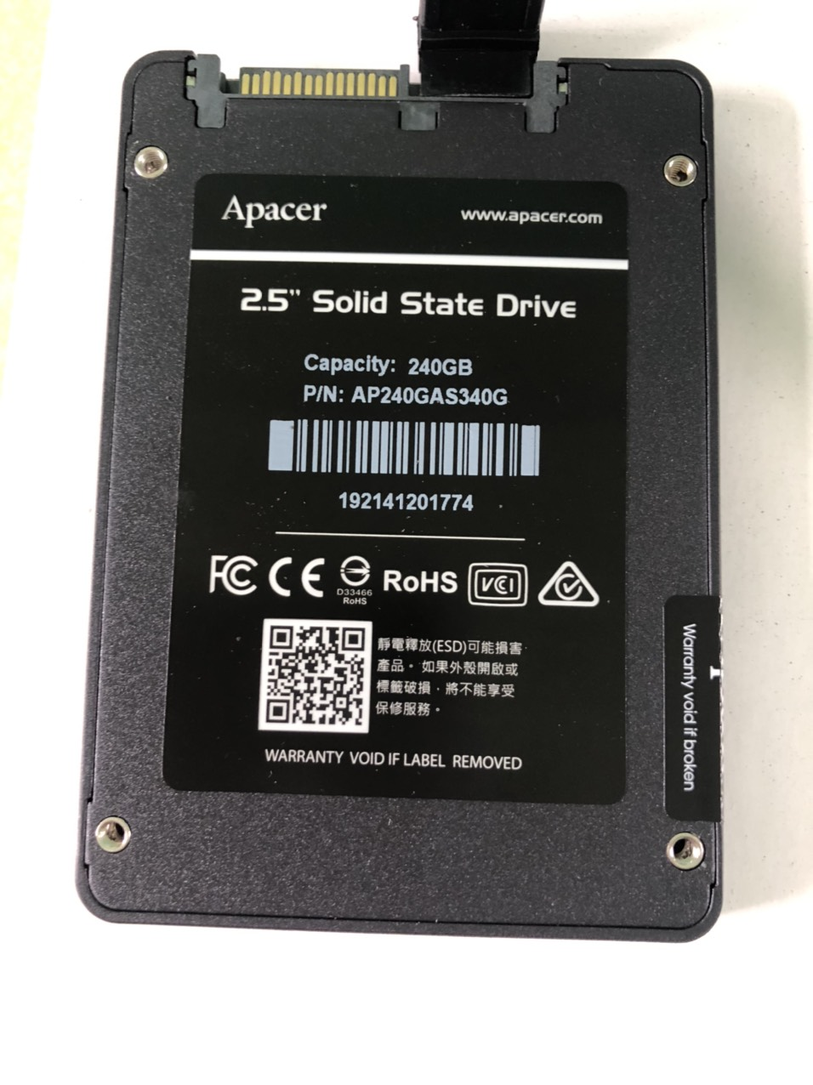
Bạn hãy cho biết tên các linh kiện sau ?

Slide 7
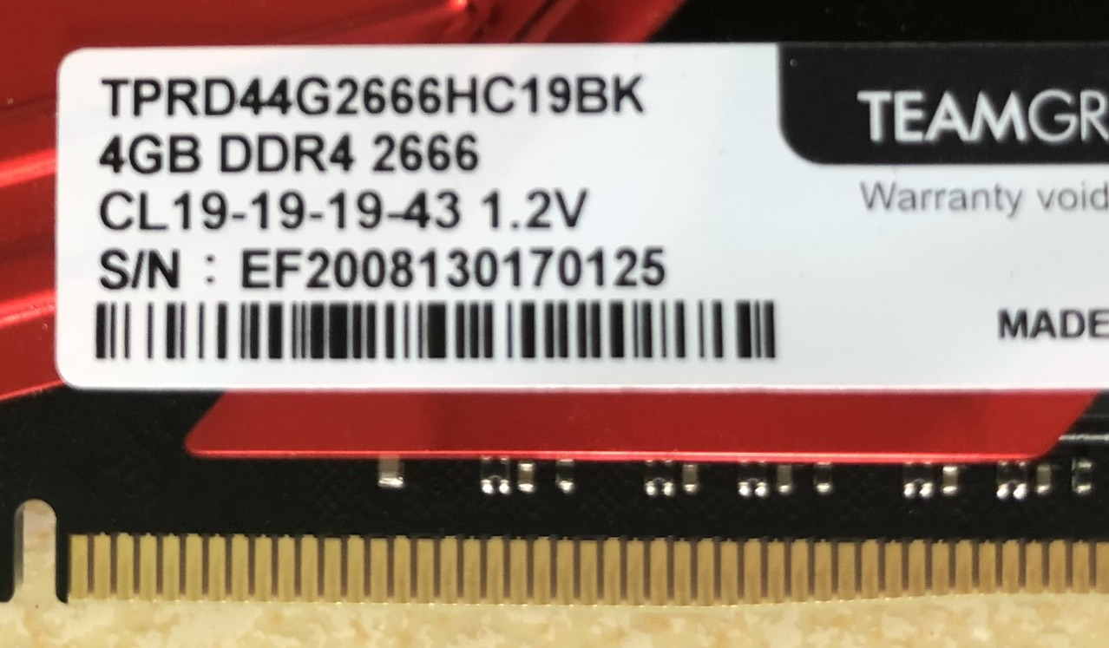
Bạn hãy cho biết tên các linh kiện sau ?

Slide 8
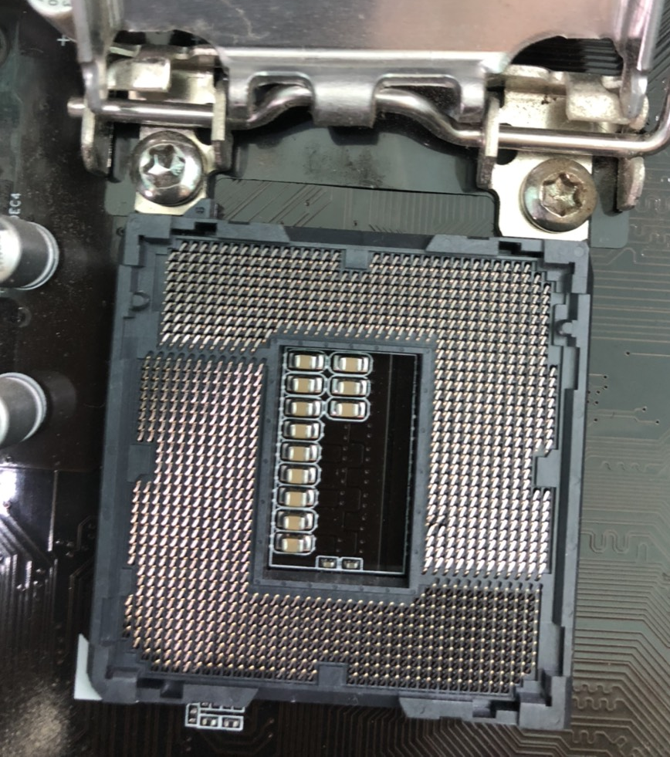
Bạn hãy cho biết tên các linh kiện sau ?

Slide 9
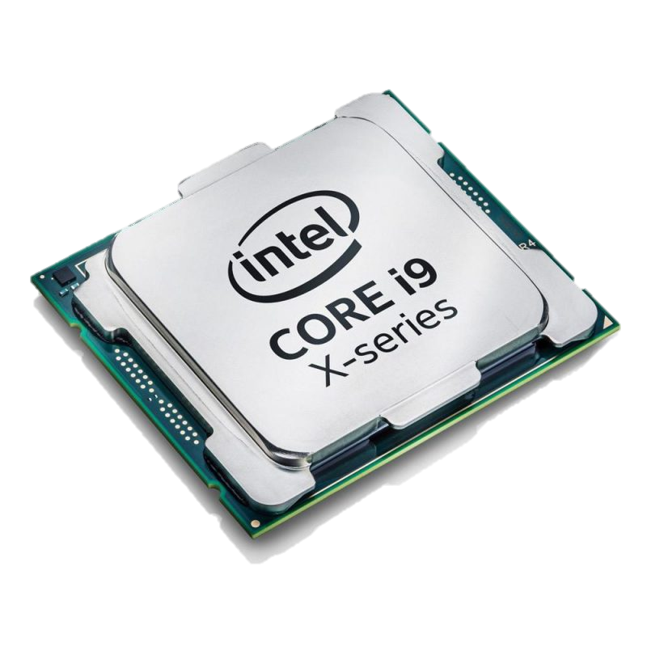
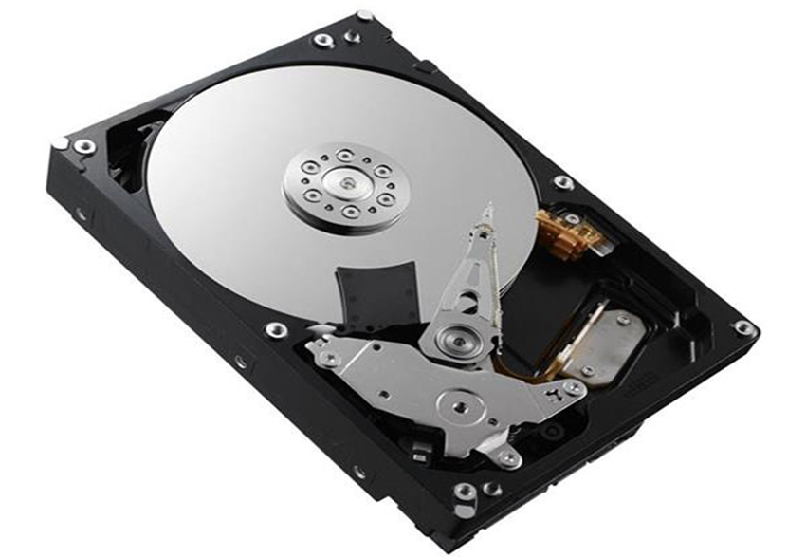
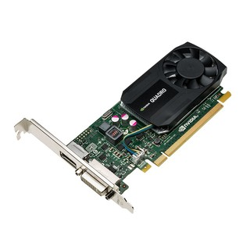
Tóm lại: Một số thiết bị bên trong thân máy tính gồm
ĐĨA CỨNG HDD
CPU
RAM
SSD
CARD MÀN HÌNH
CARD MẠNG

Slide 10
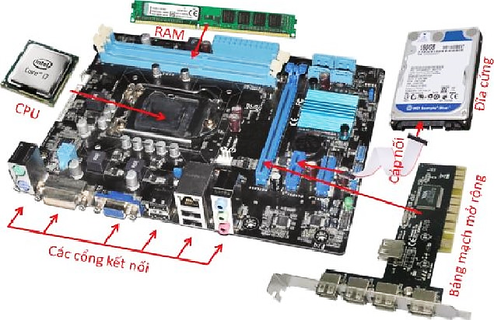
Bảng mạch chính (MainBoard)

Slide 11
a. Bộ xử lí trung tâm (CPU)
Là thành phần quan trọng nhất của máy tính, đảm nhận việc thực hiện các chương trình máy tính.
Hai bộ phận chính
Một số thành phần khác
Bộ số học và logic (ALU) thực hiện các phép toán số học và lôgic.
Bộ điều khiển (CU) phối hợp đồng bộ các thiết bị của máy tính, đảm bảo máy tính thực hiện đúng chương trình.
Thanh ghi (Register) lưu trữ tạm thời các lệnh và dữ liệu đang được xử lí, cho phép CPU truy cập với tốc độ rất nhanh.
Bộ nhớ đệm (Cache) chứa dữ liệu được nạp trước từ bộ nhớ trong nhằm giảm thời gian đọc dữ liệu.

Slide 12
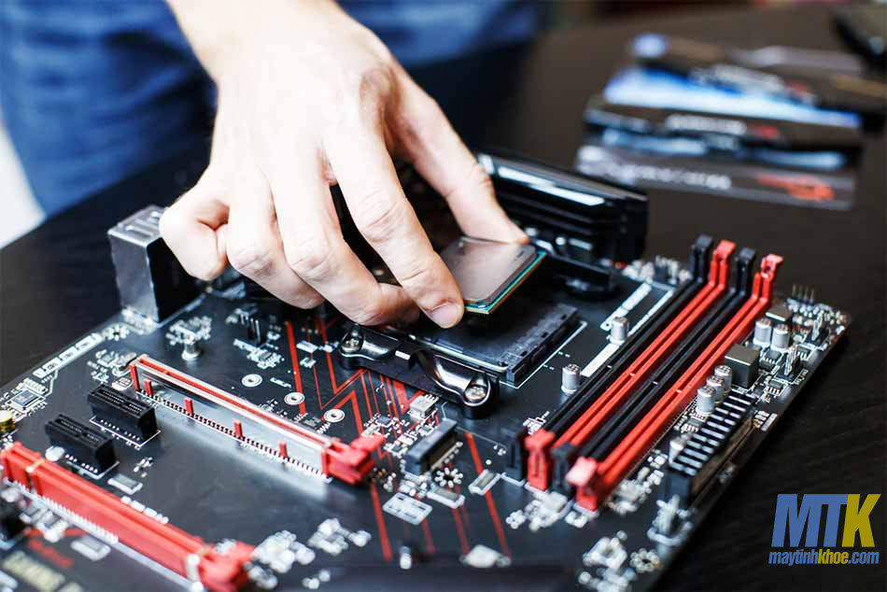
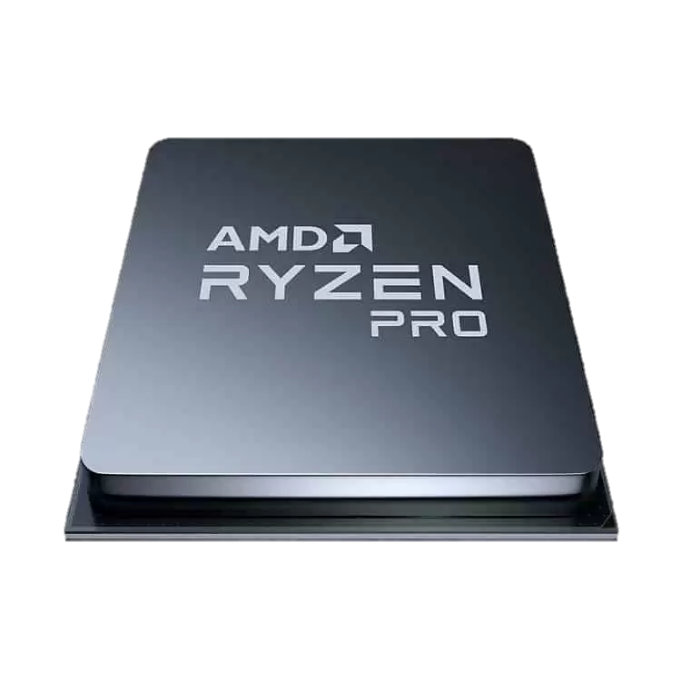
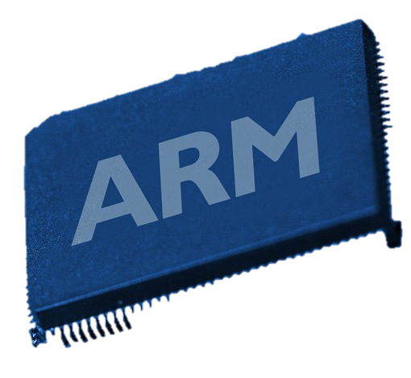

Slide 13
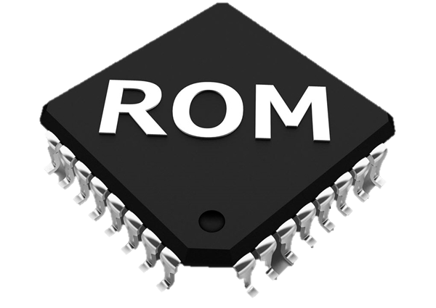
b. Bộ nhớ trong
- Là nơi chương trình được đưa vào để thực hiện và là nơi lưu trữ dữ liệu đang được xử lí.
RAM
ROM
- RAM lưu trữ tạm thời dữ liệu lúc máy tínhđang làm việc.
- Dùng để ghi dữ liệu trong khi chạy các chương trình.
- Khi tắt điện dữ liệu trong RAM sẽ bị mất.
- ROM có thể lưu trữ lâu dài dữ liệu.
- Các chương trình ứng dụng chỉ có thể đọc mà không thể ghi hay xóa dữ liệu trong ROM.
- Thường lưu các dữ liệu hệ thống cố định và các chương trình kiểm tra hay khởi động máy tính. Khi tắt điện dữ liệu trong ROM không bị mất.

Slide 14
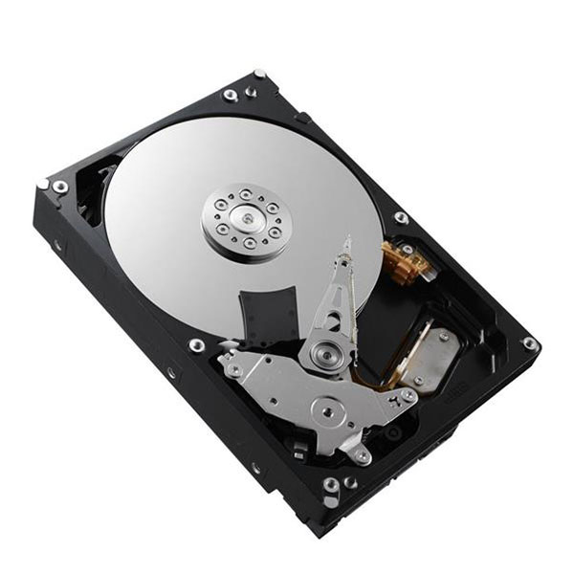
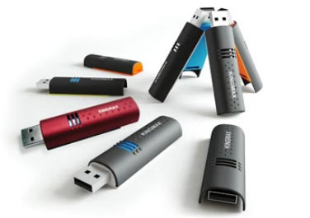
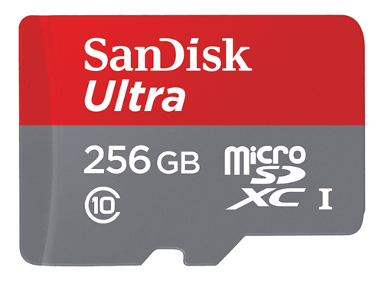
b. Bộ nhớ ngoài
- Là nơi lưu trữ lâu dài dữ liệu.
- Bộ nhớ ngoài thường là đĩa từ (đĩa cứng HDD, đĩa mềm), đĩa thể rắn (SSD), đĩa quang (CD/DVD)
SSD
HDD
CD/DVD
USB
THẺ NHỚ
ĐĨA MỀM

Slide 15
Các tham số của bộ nhớ trong và bộ nhớ ngoài thường là gì?
Dung lượng bộ nhớ
(VD: KB, MB, GB, TB,…)
Thời gian truy cập
(VD: MB/s hay MBps)

Slide 16
2. Mạch logic và vai trò của mạch logic

Slide 17
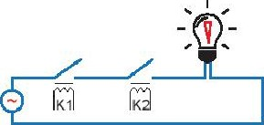
Làm cách nào để đèn sáng?
(Khi có dòng điện qua rơ le (1) , khi không có dòng điện qua rơ le (0) )
K1 | K2 | ĐÈN
0 | 0 | Tắt (0)
0 | 1 | Tắt (0)
1 | 0 | Tắt (0)
1 | 1 | Sáng (1)
→ Đây là phép nhân logic (AND hoặc ∧)

Slide 18
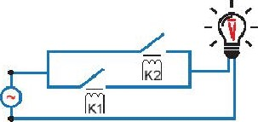
Làm cách nào để đèn sáng?
(Khi có dòng điện qua rơ le (1) , khi không có dòng điện qua rơ le (0) )
K1 | K2 | ĐÈN
0 | 0 | Tắt (0)
0 | 1 | Sáng (1)
1 | 0 | Sáng (1)
1 | 1 | Sáng (1)
→ Đây là phép cộng logic (OR hoặc ∨)

Slide 19
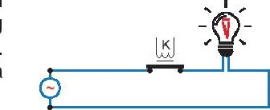
Làm cách nào để đèn sáng?
(Khi có dòng điện qua rơ le (1) , khi không có dòng điện qua rơ le (0) )
K | ĐÈN
0 | Sáng (1)
1 | Tắt (0)
→ Đây là phép phủ định (NOT hoặc một dấu gạch ngang trên đối tượng phủ định)

Slide 20
K1 | K2 | ĐÈN
0 | 0 | Tắt (0)
0 | 1 | Sáng (1)
1 | 0 | Sáng (1)
1 | 1 | Tắt (0)
→ Đây là phép hoặc loại trừ (XOR hoặc ⊕)
Kết quả là 1 khi và chỉ khi hai đại lượng logic có giá trị khác nhau

Slide 21
a. Một số phép toán logic và thể hiện vật lí của chúng

Slide 22
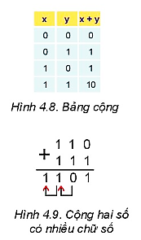
b. Phép cộng trên hệ nhị phân
Chỉ trong trường hợp x và y đều bằng bao nhiêu thì phép cộng sẽ phát sinh số nhớ bằng 1?
x và y là 1

Slide 23
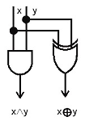
c. Minh họa dùng mạch logic xây dựng mạch điện thực hiện phép cộng hai bit
z = x ∧ y
Em hãy cho biết z và t là kết quả của phép lôgic nào của x và y?
t = x ⊕ y

Slide 24
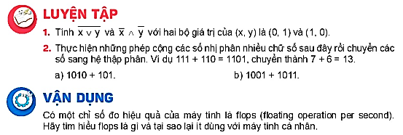

Slide 25
